Slide 1


ZÁKLADNÍ ŠKOLA OLOMOUC
příspěvková organizace
MOZARTOVA 48, 779 00 OLOMOUC
tel.: 585 427 142, 775 116 442; fax: 585 422 713
email: kundrum@centrum.cz; www.zs-mozartova.cz
Projekt: ŠKOLA RADOSTI, ŠKOLA KVALITY
Registrační číslo projektu: CZ.1.07/1.4.00/21.3688
EU PENÍZE ŠKOLÁM
Operační program Vzdělávání pro konkurenceschopnost

Slide 2
ZÁKLADNÍ ŠKOLA OLOMOUC
příspěvková organizace
MOZARTOVA 48, 779 00 OLOMOUC
tel.: 585 427 142, 775 116 442; fax: 585 422 713
email: kundrum@centrum.cz; www.zs-mozartova.cz
Autor: | Mgr. Petra Doskočilová
Vzdělávací oblast: | Jazyk a jazyková komunikace
Vzdělávací obor: | Český jazyk
Vzdělávací předmět: | Český jazyk
Ročník: | 6.
Tematická oblast: | Tvarosloví
Téma hodiny: | Číslovky 1
Označení DUM: | VY_32_INOVACE_25.15.DOS.CJ.6
Vytvořeno: | 14. 12. 2013

Slide 3
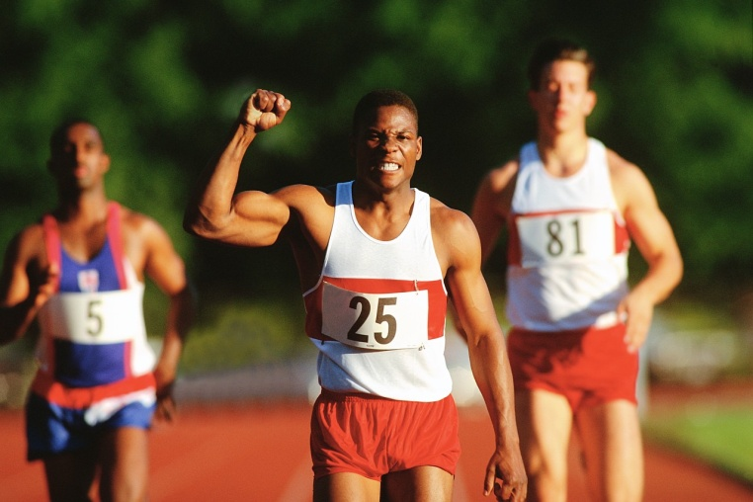


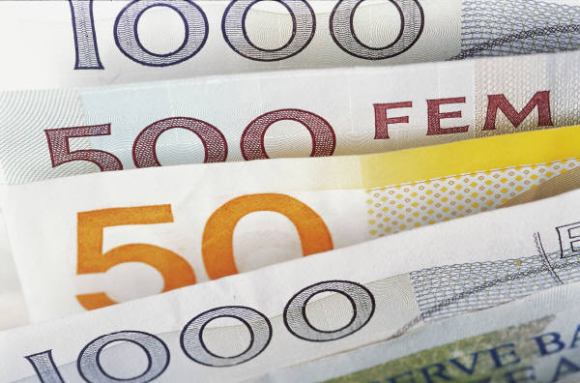
Číslovky 1

Slide 4

Číslovky
Latinsky: numeralia
slova ohebná – skloňují se
- nesou číselný význam, označují počet – množství, pořadí, násobenost

Slide 5
Číslovky
Číslovky určité
Vyjadřují určitý, přesný počet nebo pořadí.
Lze je vyjádřit číslicemi.
Číslovky neurčité
Nevyjadřují určitý, přesný počet nebo pořadí.
Nelze je vyjádřit číslicemi.

Slide 6

Druhy číslovek
1. Číslovky základní
vyjadřují počet
ptáme se otázkou KOLIK?
Číslovky neurčité
mnoho,
tolik, málo, několik,
jeden, 2014, 38, padesát čtyřiadvacet,
3/4
Číslovky určité

Slide 7

Druhy číslovek
2. Číslovky řadové
označují pořadí
ptáme se otázkou KOLIKÁTÝ?
- pokud jsou vyjádřeny číslicí, píšeme za nimi tečku
Číslovky určité
tolikátá, několikátý,
první, stý,
38. strana ALE strana 58,
tisící dvoustý,
padesátá
Číslovky neurčité

Slide 8

Druhy číslovek
3. Číslovky druhové
označují počet, množství druhů
patery ponožky = pět různých druhů ponožek
ptáme se otázkou KOLIKERÝ? KOLIKERY?
Číslovky určité
dvojí - dvoje, trojí – troje, čtverý – čtvery – čtvero, devatero
několikerý,
několikery,
několikero
Číslovky neurčité

Slide 9
Druhy číslovek
4. Číslovky násobné
vyjadřují, kolikrát se nějaká věc vyskytuje, kolikrát se něco znásobilo
ptáme se otázkou KOLIKRÁT? KOLIKANÁSOBNÝ?
Číslovky určité
čtyřnásobný, dvakrát, jednou, stokrát
Číslovky neurčité
několikrát,
několikanásobný

Slide 10

1. Doplň správné číslovky:
____________ pohádek od Karla Čapka.
____________ ročních období.
Když se _______ perou, _______ se směje.
Karel ________ dal postavit stejnojmenný most i univerzitu.
_________ a _________ světová válka.
___________ oříšky pro Popelku.
___________ dětské krůčky.
Pohádka ____________ krkavců.
_________ měř a _________ řež.
Tvářil se, jako by neuměl do _________ napočítat.
Devatero
Čtvero
dva
třetí
IV.
1.
2.
Tři
První
Sedmero
Dvakrát
jednou
pěti

Slide 11
2. Číslovky z předchozího cvičení rozděl podle jejich druhu:
základní
řadové
druhové
násobné
________________________________________________________________________________
________________
________________________________________________________________________________
________________
________________________________________________________________________________
________________
________________________________________________________________________________
________________
devatero, čtvero, dva, třetí, IV. ,1., 2., tři, první, sedmero, dvakrát, jednou, do pěti

Slide 12

2. Číslovky z předchozího cvičení rozděl podle jejich druhu:
základní
řadové
druhové
násobné
dva
tři
do pěti
třetí
IV.
1.
2.
první
devatero
čtvero
sedmero
dvakrát
jednou

Slide 13
ZÁKLADNÍ ŠKOLA OLOMOUC
příspěvková organizace
MOZARTOVA 48, 779 00 OLOMOUC
tel.: 585 427 142, 775 116 442; fax: 585 422 713
email: kundrum@centrum.cz; www.zs-mozartova.cz
Seznam použité literatury a pramenů:
KRAUSOVÁ, Z., TERŠOVÁ, R. Český jazyk 6 učebnice pro základní školy a víceletá gymnázia. Plzeň : Nakladatelství Fraus, 2003. ISBN 80-7238-206-3. s. 50 - 52.
Nečíslovaný obrazový materiál je použit z galerie obrázků a klipartů Microsoft Office.

